Slide 1
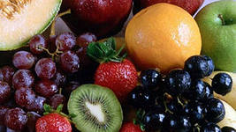
"Сок-шоу" (акция за здоровый образ жизни)
Подготовила и провела воспитатель Трунова Е.С

Slide 2
привитие интереса к здоровому образу жизни;
воспитание способности правильного выбора между здоровой пищей, культурным отдыхом и вредными привычками.
Цели:

Slide 3
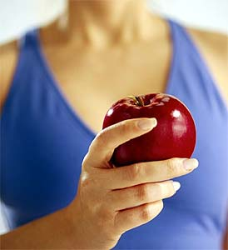
Здоровье – это самое главное в жизни. Это и счастье, радость, свобода, труд, спорт и общение с
друзьями.
Это – сама жизнь.

Slide 4
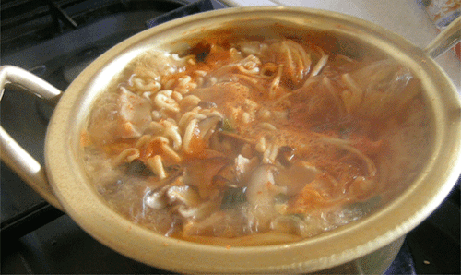
Питание играет важную роль:
в поддержании физического и психического здоровья человека;
в обеспечении нормального эмоционального состояния.

Slide 5
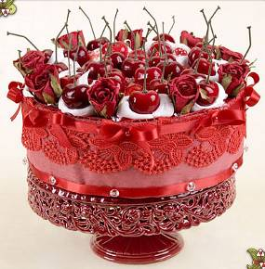
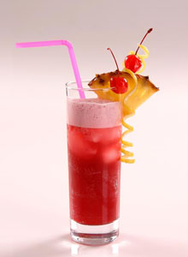
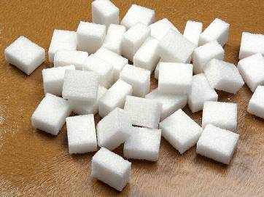
сахар, напитки, сладости – не содержат минеральных веществ и витаминов

Slide 6
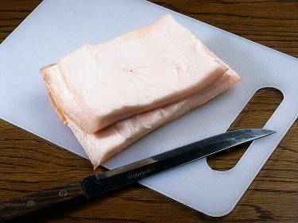
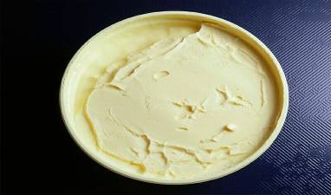
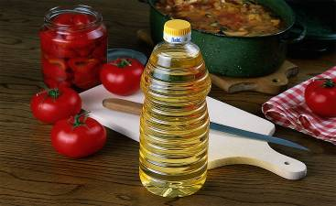
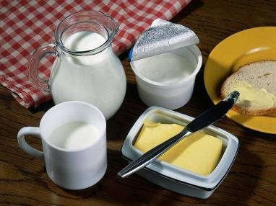
жиры, сливочное масло, кулинарный жир, маргарин – следует употреблять ограниченно

Slide 7
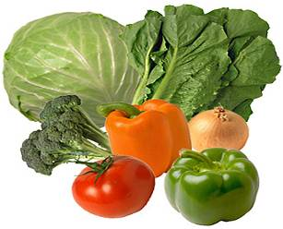
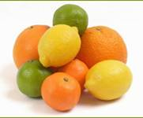
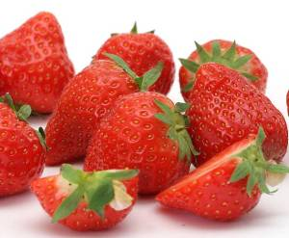
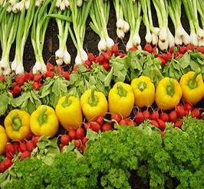
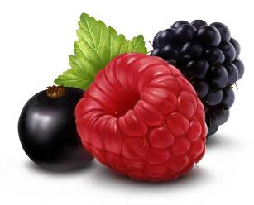
овощи и фрукты – содержат минеральные вещества и витамины

Slide 8
ВРЕДИТ ЗДОРОВЬЮ
ФИЗИЧЕСКАЯ ПАССИНОСТЬ (ИНЕРТНОСТЬ)
УПОТРЕБЛЕНИЕ СЛАДОСТЕЙ В БОЛЬШОМ
КОЛИЧЕСТВЕ
АЛКОГОЛЬ
КУРЕНИЕ
НЕБЛАГОПРИЯНОЕ ВЛИЯНИЕ
ОКРУЖАЮЩЕЙ СРЕДЫ

Slide 9
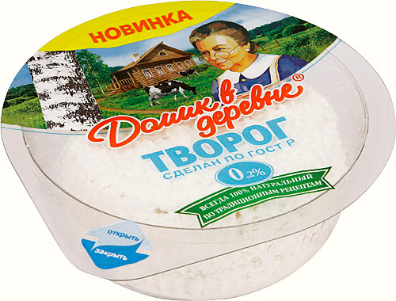
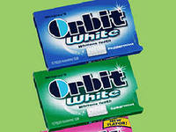
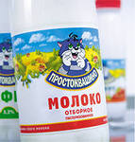
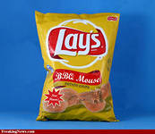
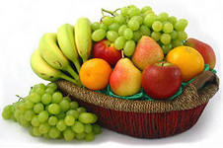
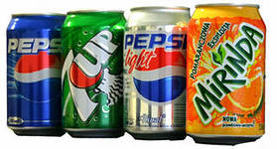
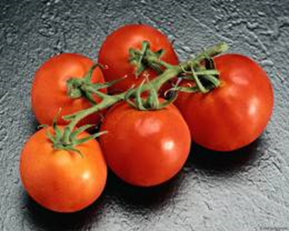
Игра «Полезные и вредные продукты»
На столе разложены макеты или рисунки продуктов питания, творог, жвачки, чипсы, пакетик сухариков, бутылка газировки и т.д.
Задание. Разделите продукты питания: в одну сторону - безусловно вредные для организма, а в другую - какие продукты полезны для организма.

Slide 10
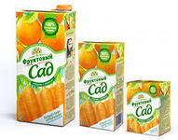
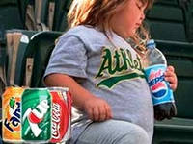
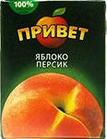
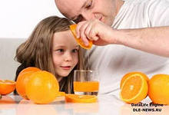
Наливай «Фруктовый сад» - будет со здоровьем лад!
Кто лимонад все время пьет, тот хилым и слабым растет!
Хочешь ты найти друзей? Сок «Привет» налей скорей!
А кто попивает сок – будет строен и высок!
Колу, спрайт ты часто пьешь – без зубов к врачу идешь!

Slide 11
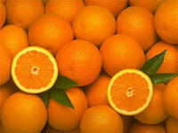
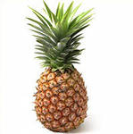
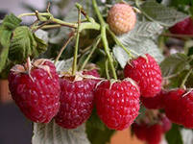
Отгадайте загадки.
Я бы съел его один – этот вкусный…
Я бы съел его за раз – тот огромный …
В теплой солнечной долине на кустах растет …

Slide 12
ВЫБЕРИТЕ СЛОВА ДЛЯ ХАРАКТЕРИСТИКИ ЗДОРОВОГО ЧЕЛОВЕКА

Slide 13
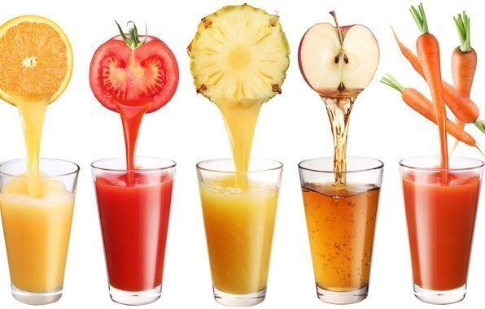
Соки

Slide 14
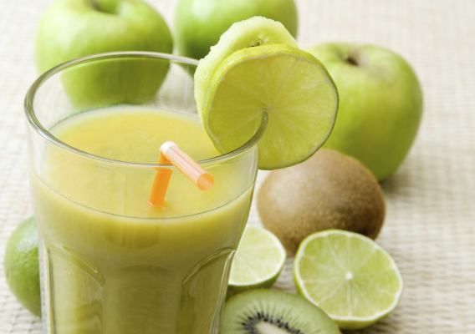
Зачитайте зеленые карточки.
Сок натуральный – продукт идеальный!
Пей сок фруктовый – будешь как новый!
Пей сок овощной – вовсе будешь парень свой!

Slide 15
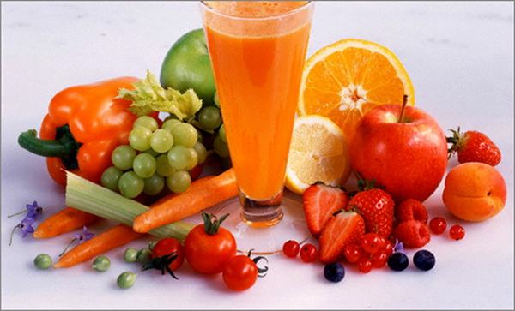
Зачитайте красные карточки.
– Соки морковные – витамина и каротина полные!
– Соки яблочные и виноградные – и растете крепкие и ладные!
– Соки сливовые и клубничные – и здоровье у вас отличное!

Slide 16
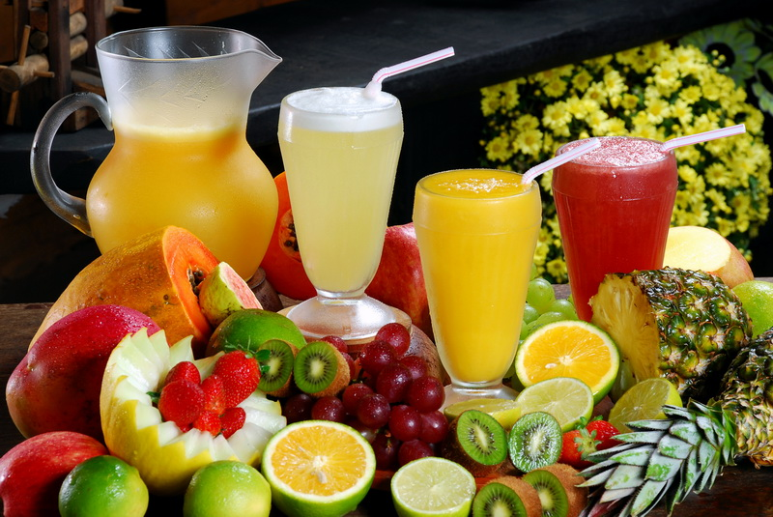
Агитацию за здоровый образ жизни продолжают обладатели желтых карточек.
– Для хорошего роста соки пьют мои братья и сестры!
– Соки пить – себя любить!
– Для блондинок и брюнеток лучше сока напитка нету!

Slide 17
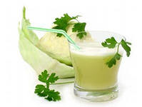
Капустный сок
Очень полезный овощной сок. В нем содержатся легкоусвояемые углеводы, кальций, железо, аминокислоты, витамин U. Его рекомендуется пить теплым, полоскать им рот. Употреблять капустный сок рекомендуют пару раз в день до еды.

Slide 18
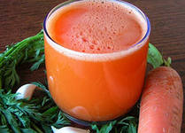
Морковный сок
Данный сок мало того, что очень полезный, он еще и вкусный. В его состав входит бета-каротин, калий, витамины группы В, кальций.
Пить его особенно рекомендуется людям с проблемами кожи и с плохим зрением.
Однако главное не переборщить с употреблением такого сока, слишком много бета-каротина в организме может привести к приобретению кожей оранжевого оттенка, а также увеличивается нагрузка на печень. Достаточно пить всего пол стакана этого сока в день.

Slide 19
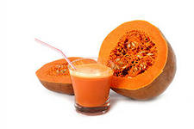
Тыквенный сок
Данный сок включает в себя достаточно большой объем полезных элементов, таких как: витамины С, Т, Е, витамины группы В, бета-каротин, кальций, калий, железо.
Тыквенный сок помогает при заболевании почек, печени. Он способствует улучшению обменных процессов в организме. Витамин Т, имеющийся в тыквенном соке, помогает образованию тромбоцитов. Этот сок помогает от бессонницы (на ночь следует выпивать немного тыквенного сока с медом).

Slide 20
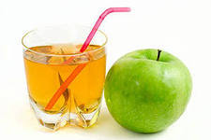
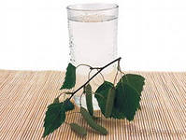
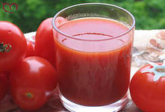
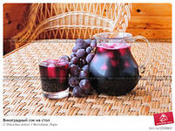
Какого цвета сок из зеленых яблок? (Желтый.)
А березовый? (Прозрачный.)
Томатный? (Красный.)
Какого цвета сок из красного винограда? (Розовый.)

Slide 21
Здоровье – неоценимое счастье в жизни любого человека. Каждому из нас присуще желание быть сильным и здоровым, сохранить как можно дольше подвижность, бодрость. Энергию и достичь многолетия. Надеюсь, что сегодняшняя встреча не прошла даром, и вы многое почерпнули из нее. Будьте здоровы!!!

Slide 22
Спасибо за внимание

